Slide 1


Slide 2
问题探讨
（1）根据材料计算， 如果仅靠血液中的葡萄糖， 运动员能跑多长时间？
血糖含量为0.8-1.2g/L
全身血液5L
全身葡萄糖5g左右
5/300×60=1 min左右

Slide 3
（2）长跑时消耗了大量的葡萄糖，你认为血糖的浓度会下降吗？为什么？
可能会导致血糖含量短暂的轻度下降，但仍能基本保持稳定。
血糖会随时从储能物质的分解、转化等得到补充。

Slide 4
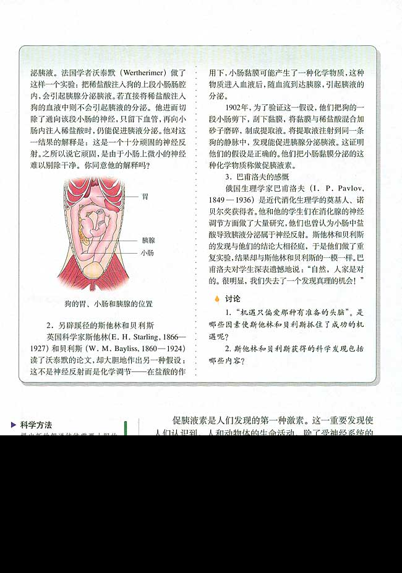
一、激素调节的发现（资料阅读）
促胰液素的发现
P₂₃
胰腺分泌胰液，通过导管注入小肠

Slide 5
19世纪,学术界普遍认为:
神经
兴奋
调节
分泌
胃酸
小肠肠腔
胰腺
胰液
胰腺分泌胰液是神经系统调节的。
血液循环

Slide 6
法国学者: 沃泰默
神经
神经
中枢
调节
注入
分泌
小肠肠腔
胰腺
稀HCl
胰液
不分泌
定势思维让他痛失重大发现良机
沃泰默的结论：这是一个十分顽固的神经反射。由于小肠上微小的神经难以剔除干净。
直接注入
血液循环

Slide 7
英国科学家: 斯他林、贝利斯
提出假设：这不是神经反射，而是化学调节
神经
中枢
小肠黏膜稀HCl
分泌
小肠肠腔
胰腺
胰腺
创新思维导致了重大突破
胰液
注入
小肠中HCl导致胰液分泌是化学调节。
小肠黏膜分泌的化学物质叫促胰液素。
血液循环

Slide 8

俄国生理学家: 巴甫洛夫
也曾认为小肠中HCl导致胰液分泌属于神经反射。
神经
中枢
分泌
小肠肠腔
胰腺
胰腺
小肠黏膜稀HCl
胰液
深表遗憾
注入
小肠中HCl导致胰液分泌是激素调节。
血液循环

Slide 9
斯他林和贝利斯的科学发现
①发现了第一种激素--促胰液素
②发现了不同于神经调节的另一种调节方式—激素调节(开辟了一个新的研究领域)

Slide 10
激素调节
由内分泌器官（或细胞）分泌的化学物质进行调节
激素调节是体液调节的主要形式

Slide 11
体液调节
某些化学物质（如激素、二氧化碳等 ）通过体液的传送，对人和动物体的生理活动所进行的调节。
P31

Slide 12
人体的腺体
外分泌腺：分泌物通过导管排出，如泪腺、汗腺、 唾液腺、胃腺等
内分泌腺：没有导管，分泌物直接进入腺体内的毛细血管里，如垂体、甲状腺等

Slide 13
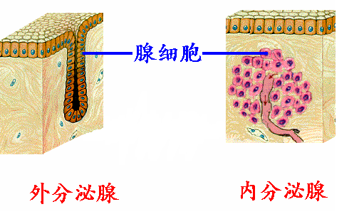
导管
血管

Slide 14
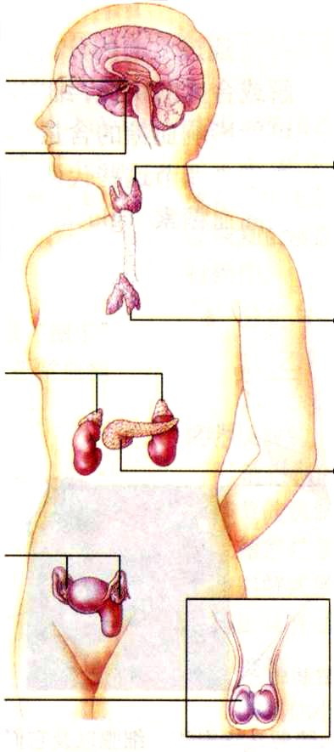
分泌促甲状腺激素释放激素、促性腺激素释放激素、抗利尿激素等
分泌促甲状腺激素、促性腺激素、生长激素等
下丘脑
人体主要内分泌腺及所产激素
垂 体
甲状腺
分泌甲状腺激素等
胸 腺
肾上腺
分泌胸腺激素等
分泌肾上腺素等
胰 腺
卵 巢
胰岛B细胞：分泌胰岛素
胰岛A细胞：分泌胰高血糖素
P₂₅
分泌雌性激素等
睾 丸
分泌雄性激素等

Slide 15
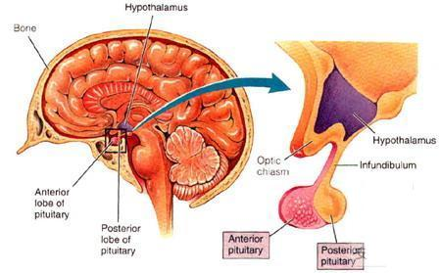
下丘脑
既属于神经系统 也属于内分泌系统
下丘脑：调节内分泌活动的枢纽
通过分泌促激素释放激素影响垂体，间接调节激素的合成和分泌
通过神经对腺体进行调节，如对胰岛和肾上腺的调节

Slide 16
垂体
垂体：
分泌生长激素
通过分泌促激素调节、管理其他内分泌腺的作用
如：促甲状腺激素、促性腺激素

Slide 17
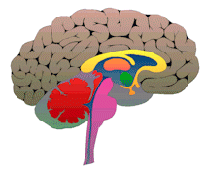
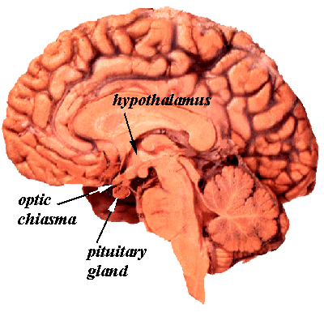
生长激素
垂体
分泌器官
作用部位
全身
功能
促进生长、主要是促进蛋白质的合成和骨的生长

Slide 18
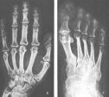
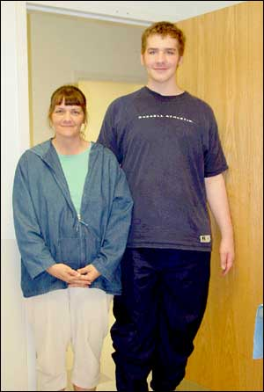
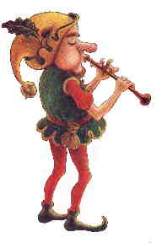
肢端肥大症
生长激素分泌过多
成年
生长激素分泌过少
儿童
巨人症
侏儒症

Slide 19
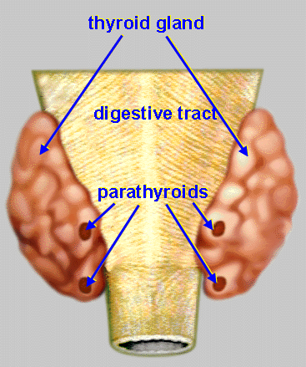
促甲状腺激素
分泌器官
垂体
作用部位
甲状腺
功能
促进甲状腺的生长发育
调节甲状腺激素的合成和分泌

Slide 20
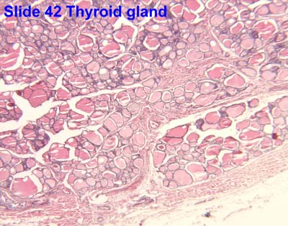
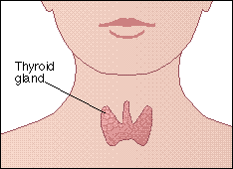
甲状腺激素
分泌器官
甲状腺
(人体最大的内分泌腺)
作用部位
全身
功能
促进新陈代谢；
加速体内物质的氧化分解进而促进产热；
促进动物个体的生长发育；
提高神经系统的兴奋性；

Slide 21

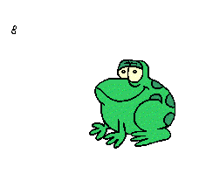
实验：
甲状腺激素能促进幼小动物的个体发育
甲状腺制剂
小型青蛙
蝌蚪
正常青蛙

Slide 22

甲亢
甲状腺激素分泌过多
成年
甲状腺肿大
甲状腺激素分泌过少
儿童
呆小症
甲状腺激素分泌过少

Slide 23
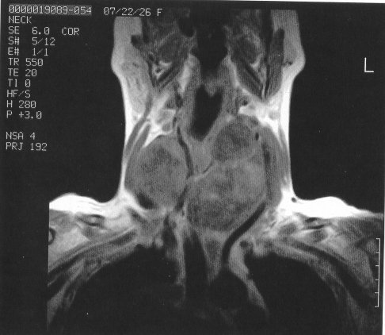
机体缺乏合成甲状腺激素的物质(如碘)
甲状腺激素不能合成
促甲状腺激素大量合成
促甲状腺激素使甲状腺过度发育

Slide 24
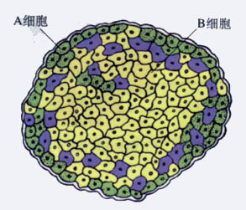
胰岛素
分泌器官
胰腺的胰岛内部的B细胞
全身
作用部位
功能
促进组织细胞加速摄取、利用和储存葡萄糖，使血糖水平降低
P26

Slide 25
胰高血糖素
分泌器官
胰腺的胰岛外周的A细胞
肝脏
作用部位
功能
促进肝糖原分解和非糖物质转化为葡萄糖，使血糖水平升高
P26

Slide 26
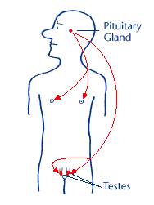
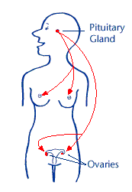
促性腺激素
分泌器官
垂体
性腺
作用部位
功能
促进性器官的生长发育
调节性激素的合成和分泌

Slide 27
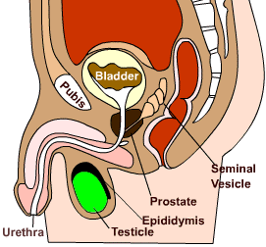
性激素
睾丸和卵巢
分泌器官
作用部位
全身
功能
促进雌、雄生殖器官发育和生殖细胞生成；
激发并维持第二性征；
雌激素还能激发并维持正常的性周期；

Slide 28
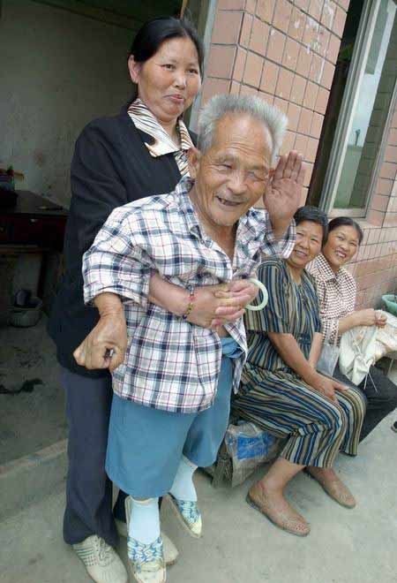
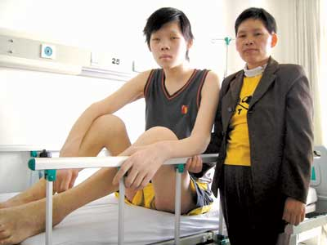
猜一猜：下列症状分别是由什么激素分泌失调引起的？
身高98厘米、年龄85岁的毛大爷
湖南15岁女孩身高2.08米

Slide 29
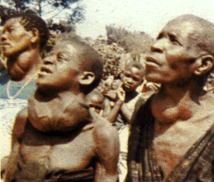

Slide 30
不同的激素化学组成不同
分 类 | 激 素 举 例
氨基酸 衍生物 | 甲状腺激素、肾上腺素
多肽和蛋 白质类 | 胰岛素、生长激素、抗利尿激素 各类促激素及其释放激素
固醇类 | 性激素
多肽和蛋白质类的激素不能口服，只能注射。
原因是：会在人体消化道中被消化酶分解。

Slide 31

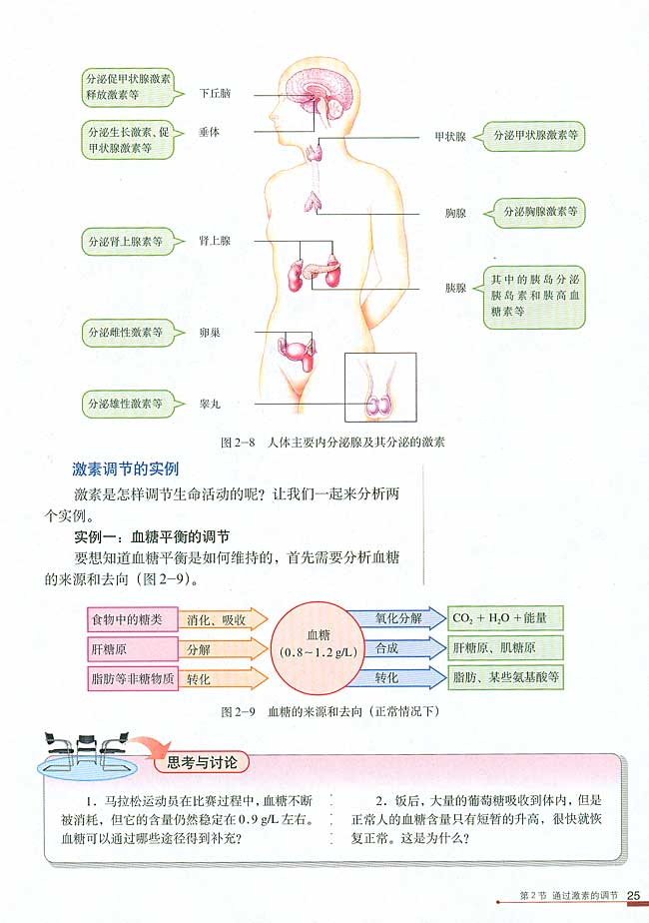
二、激素调节的实例
三个来源 三个去路

Slide 32

+
血 糖 升 高
下丘脑
+
促进肝糖原分解，促进非糖物质转化为葡萄糖
血糖平衡的调节过程
胰岛B细胞
+
-
+
+
胰高血糖素
胰岛素
+
+
+
胰岛A细胞
组织细胞加速摄取、利用和储存葡萄糖
下丘脑
+
血 糖 降 低
+

Slide 33
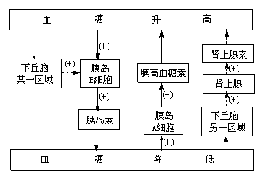
其它激素参与血糖调节（世纪金榜P14）
（+）
Notes:
为什么胰岛素增加会抑制胰高血糖素的分泌，而胰高血糖素会促进胰岛素的分泌呢？
这要从胰岛素和胰高血糖素的作用和调节来综合考虑。
①胰岛素的作用是当血糖浓度升高时，起降低血糖浓度的目的。而胰高血糖素的作用是当血糖浓度降低时，起升高血糖浓度的目的。二者互为拮抗。
②“胰岛素的分泌量增加会抑制胰高血糖素的分泌”，这是在血糖浓度本身就高的情况下发生的，此时胰高血糖素的分泌受到抑制。
③“胰高血糖素的分泌会促进胰岛素的分泌”，这是在血糖浓度本身就低的情况下发生的，但升血糖，在于用血糖。而血糖的利用必须进入细胞内。血糖能否进入细胞内，就取决于胰岛素了。胰岛素之所以起降低血糖浓度的作用，是因为其能够促进葡萄糖进入细胞中，进一步实现葡萄糖的氧化分解或合成糖元或转变成脂肪、氨基酸等。因此，胰高血糖素的分泌势必会促进胰岛素的分泌。

Slide 34
思考
当身体胰岛素分泌不足时，会发生什么情况？
会造成体内血糖水平上升，多余的葡萄糖将会从尿液中排出，出现糖尿病

Slide 35
糖尿病的“三多一少”
糖尿病患者组织细胞内供能不足，患者总感觉饥饿而多食
排出大量糖的同时也带走了大量水分，于是会出现多尿、口渴、多饮的现象。
糖氧化供能不足，使体内脂肪和蛋白质的分解加强，导致机体消瘦，体重减少。

Slide 36
反馈调节
在一个系统中,系统本身工作的效果,反过来又作为信息调节该系统的工作，这种调节方式叫做反馈调节。
反馈调节是生命系统中非常普遍的调节机制，对机体维持稳态有重要意义。

Slide 37
负反馈
过程的效果反过来抑制本过程的继续进行
电冰箱、空调等调温系统；体温、渗透压、血糖等稳态的保持
正反馈
过程的效果促进本过程的继续进行
排便、排尿、分娩、血液凝固等

Slide 38

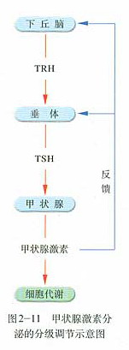
寒冷等刺激
-
-
负
加速物质氧化分解，增加产热

Slide 39
实行分级调节的有
下丘脑
促甲状腺激素释放激素
促性腺激素释放激素
垂体
促甲状腺激素
促性腺激素
腺体
甲状腺：甲状腺激素 性腺：性激素
思考：是否所有激素都有分级调节机制？

Slide 40
激素间的两种相互作用
协同作用
不同激素对于同一生理效应都发挥作用，从而达到增强效应的结果
如：生长激素和甲状腺激素
胰高血糖素和肾上腺素
拮抗作用
不同激素对某一生理效应发挥相反的作用
如：胰岛素和胰高血糖素

Slide 41
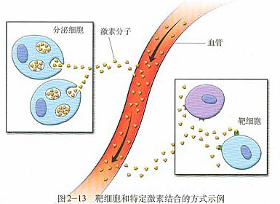
三、激素调节的特点
1.微量和高效
2.通过体液运输
激素随血液流到全身，所以通过抽取血样可检测内分泌系统的疾病

Slide 42
3、作用于靶器官、靶细胞
能被特定激素作用的器官、细胞称为靶器官、靶细胞。
激素一经靶细胞接受并起作用后就被灭活

Slide 43
激素是调节生命活动的信息分子

Slide 44
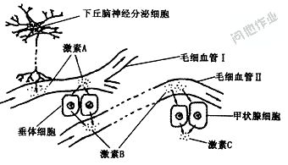

下丘脑、垂体细胞均有甲状腺激素的受体，是甲状腺激素的靶细胞

Slide 45
激素的靶器官（细胞）总结
激素名称 | 靶器官（细胞）
生长激素 | 全身细胞
甲状腺激素
胰岛素
性激素
促XX激素释放激素 | 垂体
促甲状腺激素 | 甲状腺
促性腺激素 | 性腺
胰高血糖素 | 肝脏

Slide 46
酶
激素
绝大部分是蛋白质
化学本质复杂
催化生化反应
调节生命活动
所有活细胞
内分泌腺细胞
可以本细胞作用
异地发挥作用
微量高效

Slide 47
归纳
人体下丘脑对各内分泌腺的控制
下丘脑
各种促激素释放激素
神经调节
垂体
胰岛素
胰高血糖素
胰岛
各种促激素
肾上腺髓质
肾上腺素
甲状腺
甲状腺激素
性激素
肾上腺皮质激素
胰岛素、胰高血糖素、肾上腺素等都没有相应的促激素释放激素和促激素，他们直接受下丘脑的神经控制。
性腺
肾上腺皮质

Slide 48
课后练习
一.基础题
1.CD
2.
 | 抗利尿激素分泌量 | 集合管对水的通透性 | 重吸收水量 | 排尿量
饮水多 | 少
缺水 | 多
降低
减少
增加
提高
增加
减少
激素的分泌主要是机体内外环境的变化引起的，机体通过分泌相应激素来调节生理活动，从而适应环境的变化。

Slide 49
3.正反馈过程启动后，就逐步增强，不可逆地进行，直至反应完成，如排尿反射、血液凝固、分娩过程等；
负反馈的重要性似乎远大于正反馈，它不断“纠正”控制信息，从而在维持稳态上发挥着巨大的作用。如血糖平衡调节、体温调节等。
一.拓展题
1.胰岛素是由51个氨基酸组成的蛋白质类激素（分泌蛋白）。需要核糖体、内质网、高尔基体、线粒体（供能）参与。

Slide 50
细胞核内：基因转录形成mRNA
核糖体：翻译合成多肽链（前胰岛素原）
内质网：加工形成胰岛素原
高尔基体：继续加工形成成熟的胰岛素
形成分泌小泡通过胞吐分泌到细胞外

